Slide 1
«Патриотическое воспитание дошкольников, посредством использования Тематических альбомов, изготовленных своими руками»

Slide 2
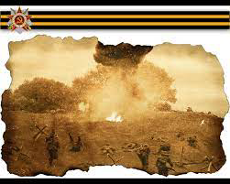
В условиях информационной войны против России, когда обесценивается мужество и подвиг советского народа в борьбе с фашизмом в годы Великой Отечественной Войны 1941-1945 г., мы, педагоги, как никогда должны усилить работу по патриотическому воспитанию, не только к празднованию 9 мая, но и в повседневной жизни, донести до детей все тяготы и лишения того страшного времени. Нет такой семьи, которую бы не коснулся ужас того времени и важно донести это до детей, чтобы в будущем, они, так же как и мы, уже взрослые люди, испытывали гордость за свою страну, за свой народ.
Мною изготовлены Тематические альбомы : "Они сражались за Родину", "Профессии Великой Победы", " Оружие Победы". Данные альбомы - объемные, выполнены в технике 3Д, когда изображение выходит за рамки листа..., на цветном фоне размещены фотографии военных лет, в черно-белом изображении. Данные пособия вызвали большой интерес, в основном у мальчиков, но и девочки не остались в стороне. В них рассказано о профессиях того страшного времени, о некоторых дети еще даже не слышали, о военной технике, ее характеристиках и возможностях.

Slide 3
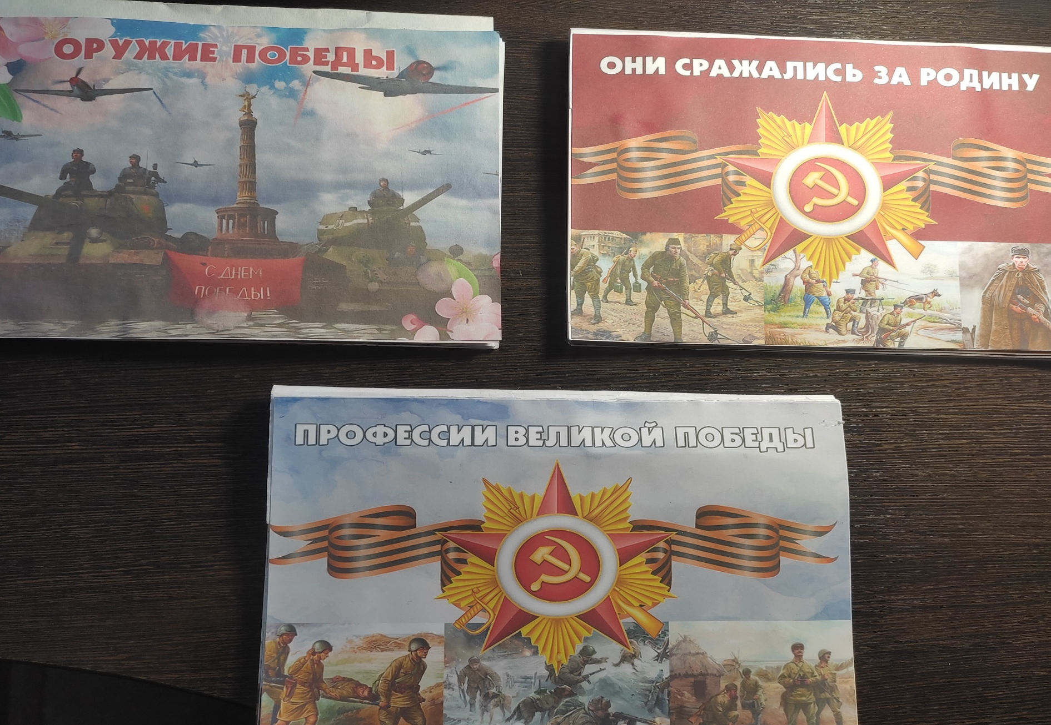

Slide 4
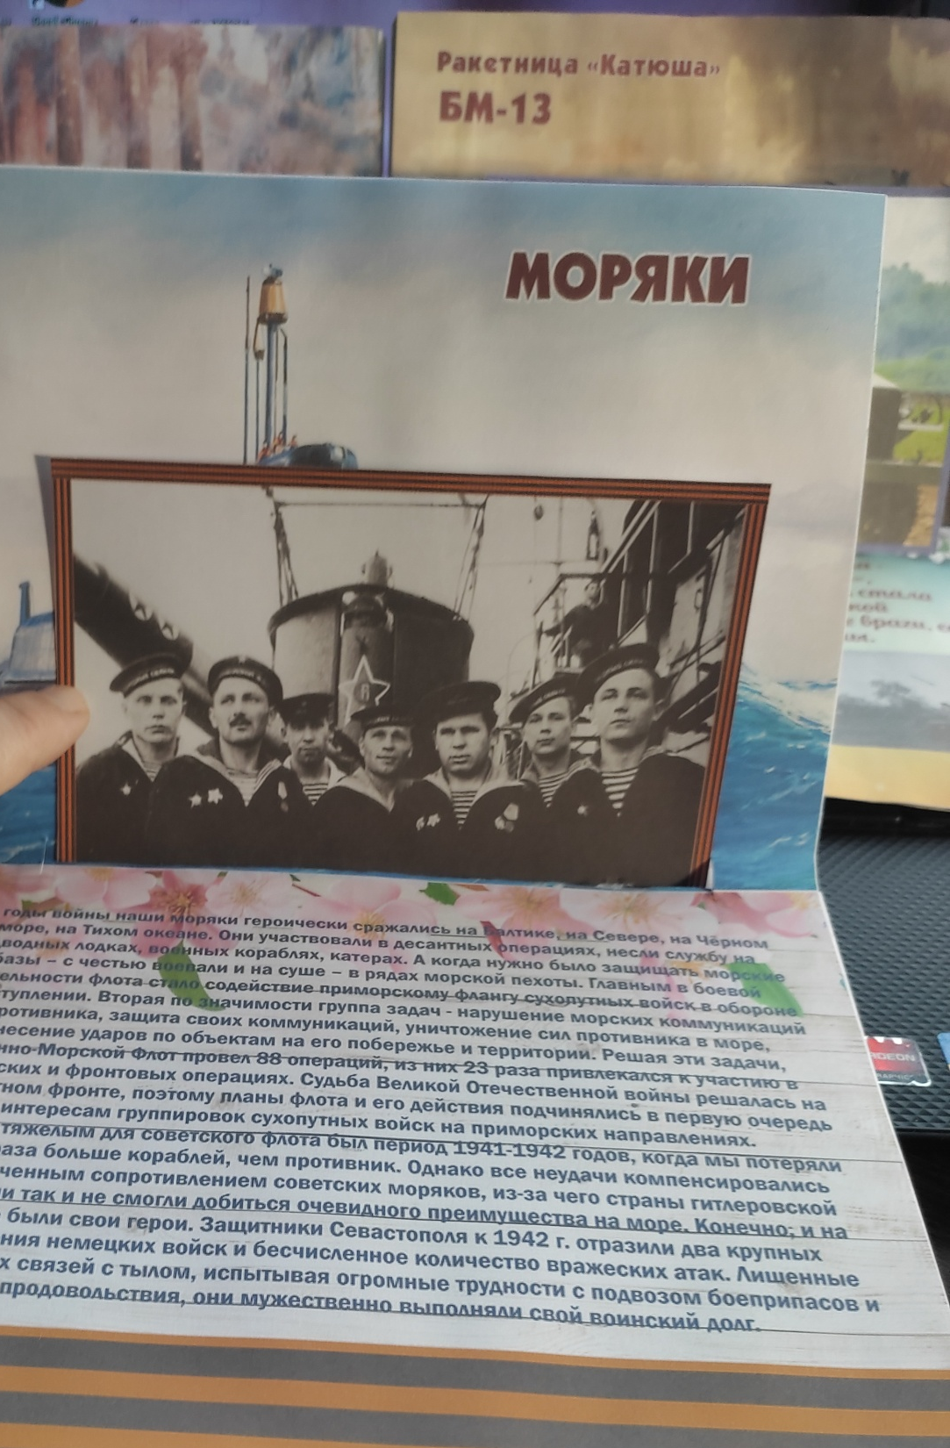
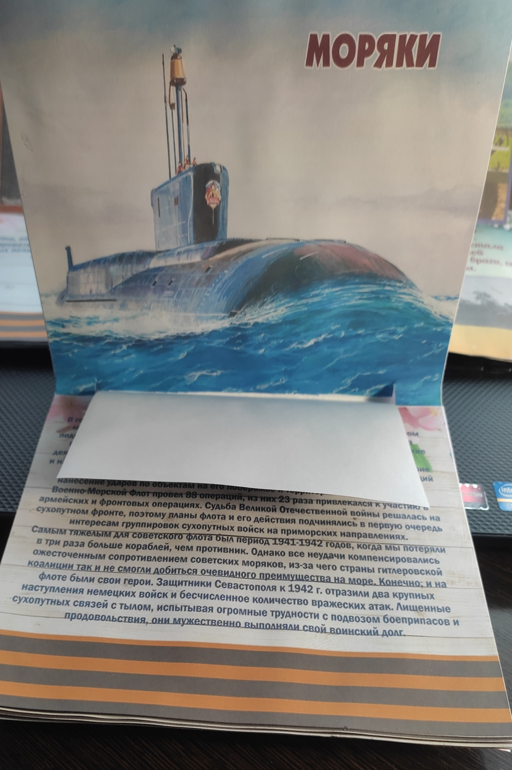

Slide 5
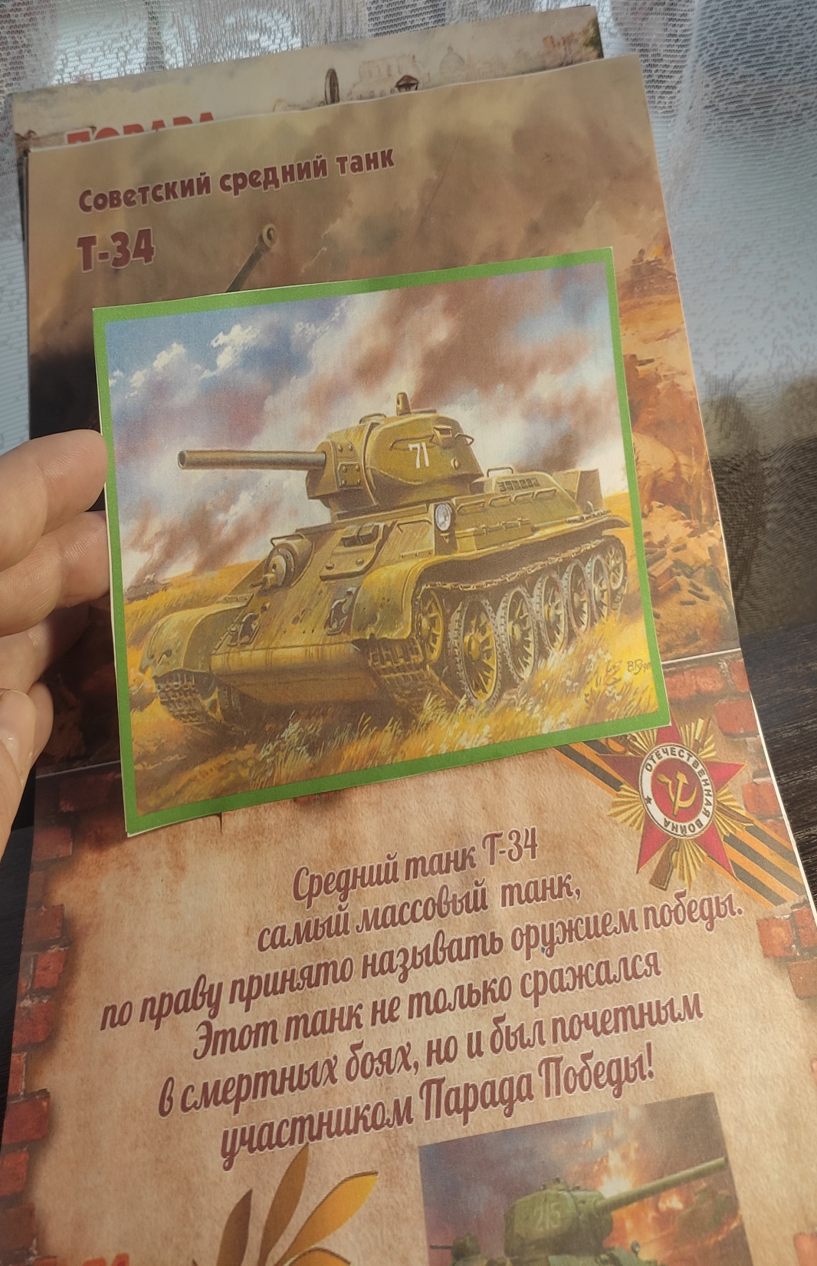
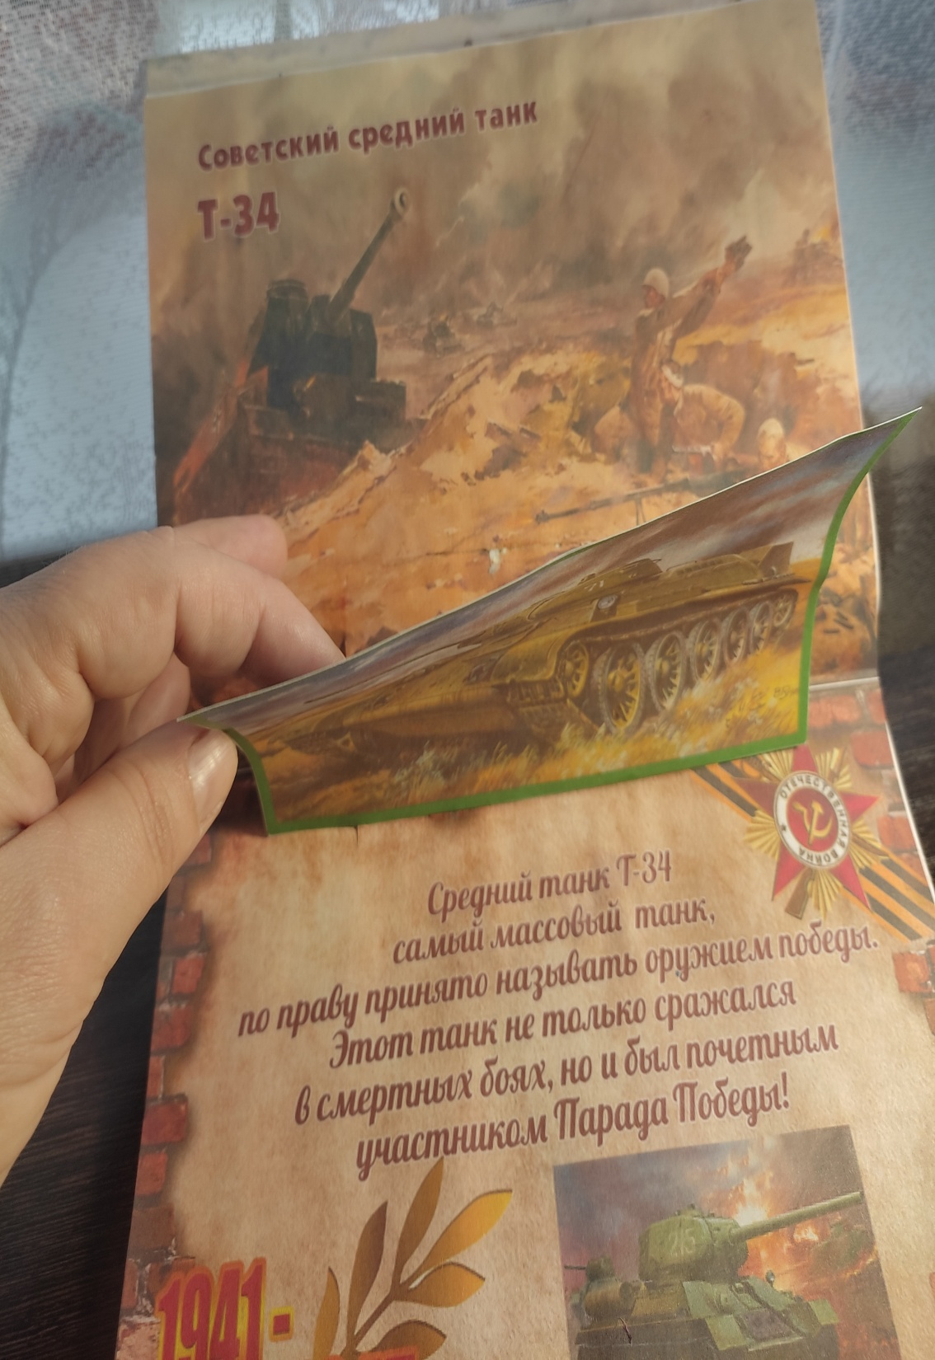

Slide 6
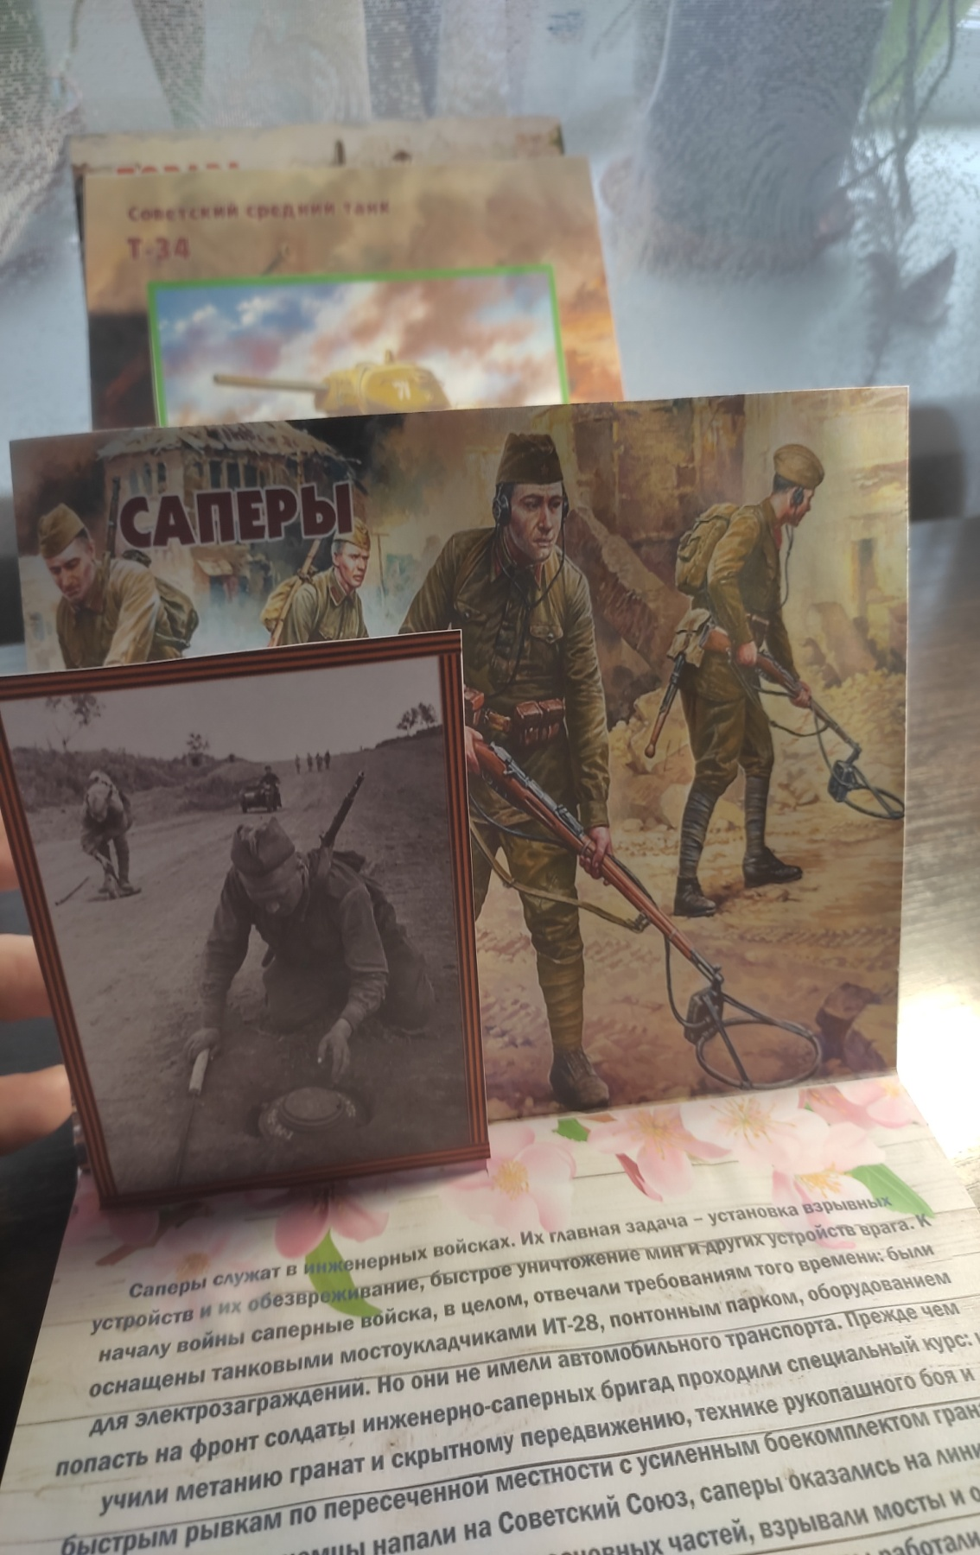
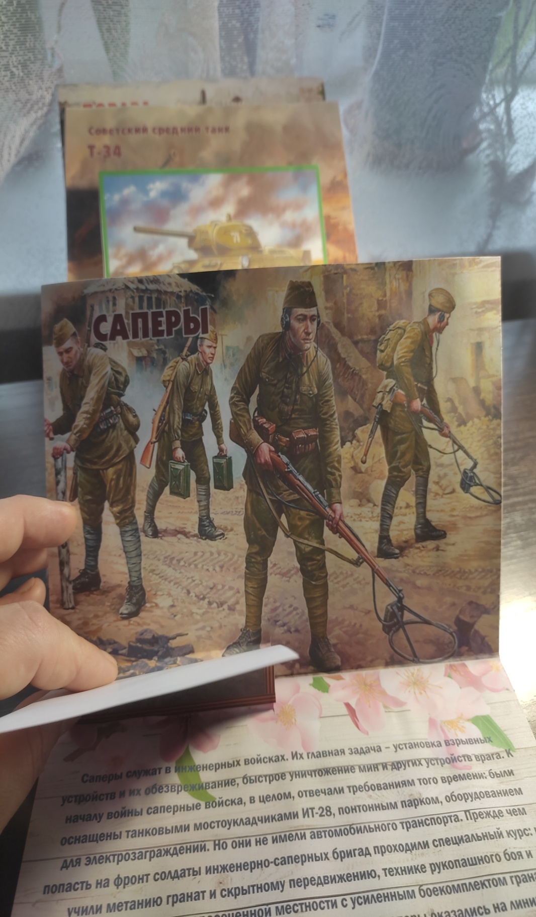

Slide 7
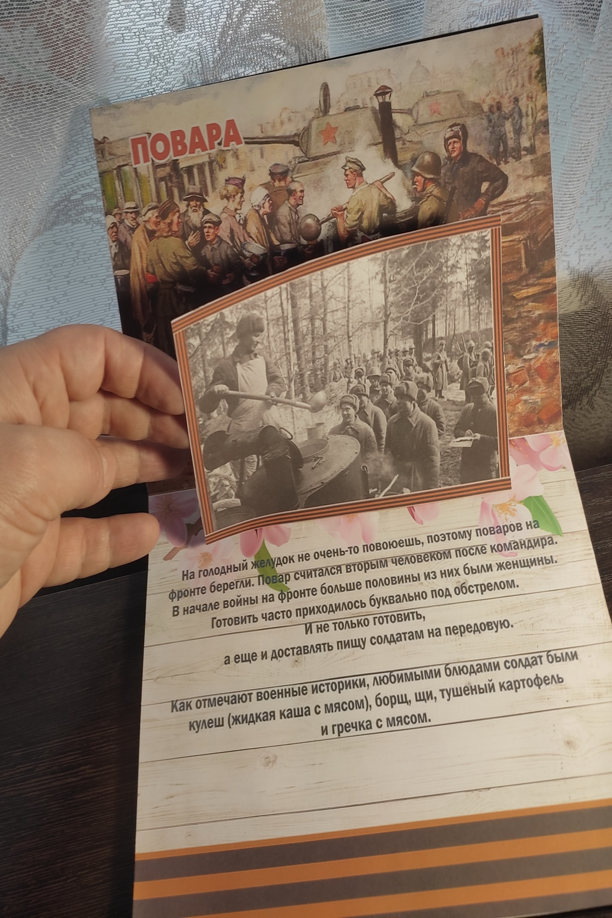
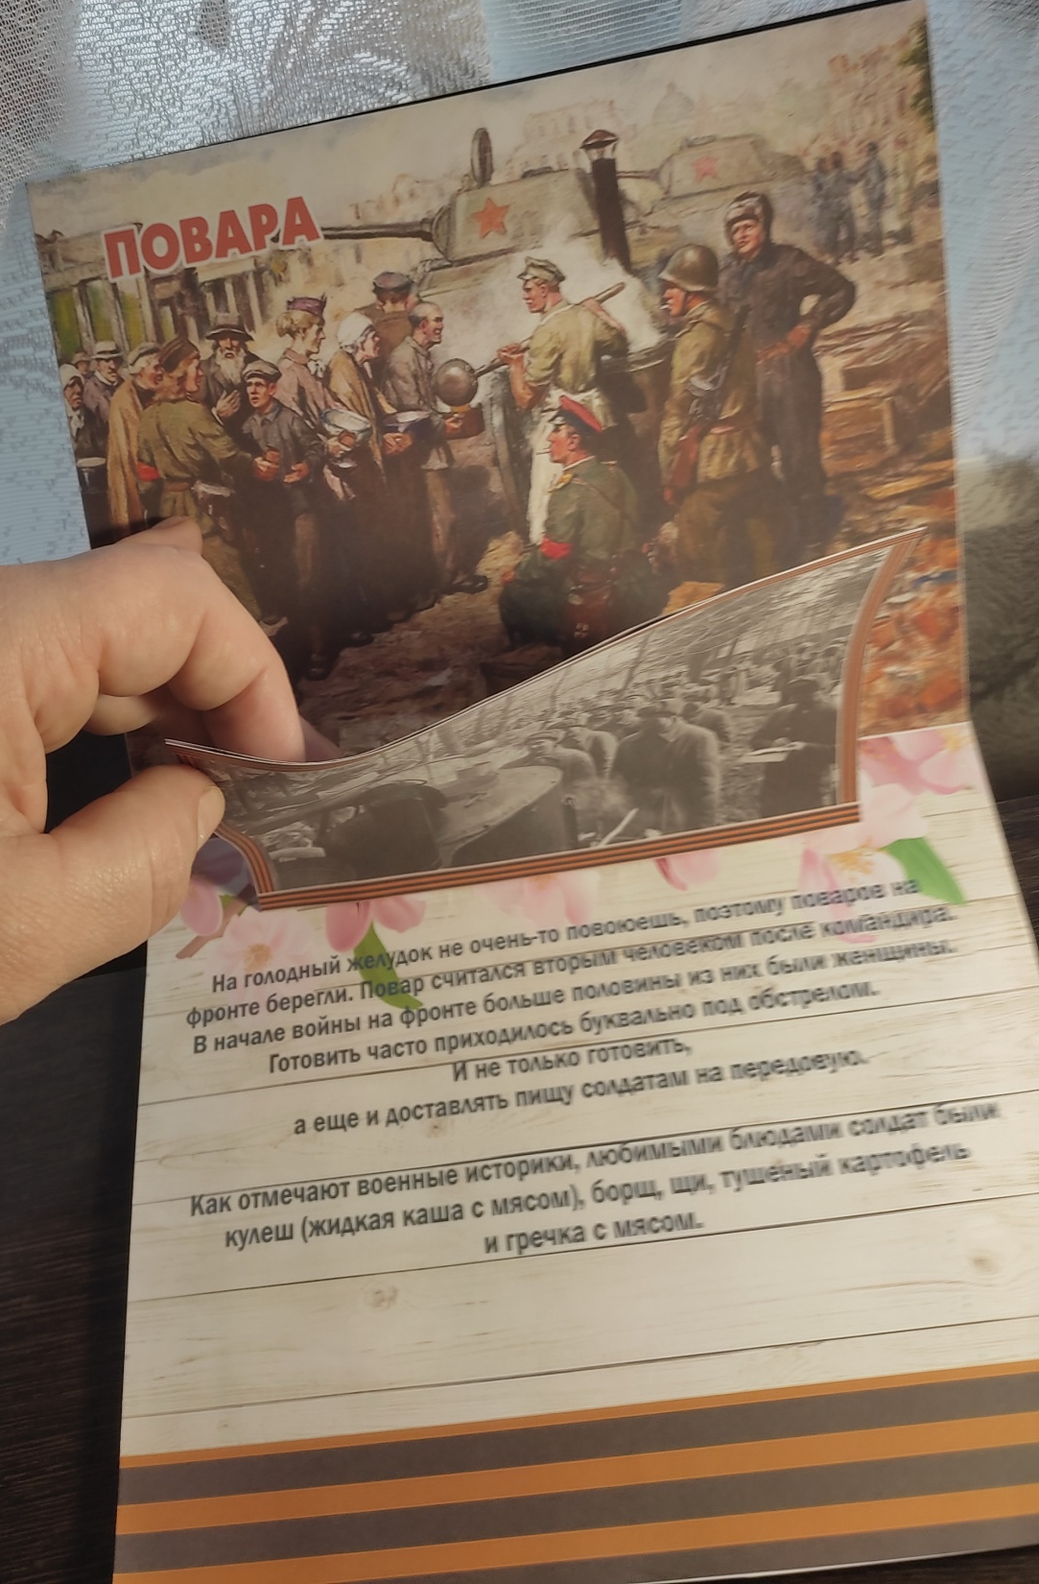

Slide 10
Работа с данным пособием познакомит детей с военными профессиями: связисты, военные корреспонденты, фотографы, водители, медицинские работники, почтальоны, повара, портные, трофейщики, метеорологи, переводчики, артисты, пограничники, пехотинцы, разведчики, танкисты, артиллеристы, моряки, летчики, саперы, десантники. С военной техникой: Газ-ММ, Советский штурмовик ИЛ-2, 76-мм дивизионная пушка ЗИС-3, Советский одномоторный самолет-истребитель Як-1, Советский средний танк Т-34, Советский тяжелый танк КВ-1, Ракетница «Катюша» БМ- 13, Краснознаменный крейсер «Киров», Самоходная артиллерийская установка СУ-152, Советский поршневой истребитель И-153 «Чайка»
Буду рада, если данный материал пригодится в работе моим коллегам!

